Slide 1

TEAM NAUTILUS
HUNDIR LA
FLOTA

Slide 2


INTEGRANTES
Juanma
Lander
Luis Tamayo
Víctor Manuel
De Sousa
Carlos Guerra

Slide 3

EL CLASICO REGRESA
OBJETIVO:
CODIFICACIÓN EN PYTHON DE HUNDIR LA FLOTA
MOTIVO:
PROYECTO CALIFICATIVO DEL BOOTCAMP DATA SCIENCE
ALCANCE:
EL PROYECTO SE CENTRA EN EL USO ÚNICAMENTE DE LAS HERRAMIENTAS VISTAS HASTA EL SPRINT 3 - ALGEBRA DE NUMPY
METODOLOGIA:
PROGRAMACIÓN ORIENTADA A OBJETOS
REQUERIDOR:
THE BRIDGE

Slide 4
EL CLASICO REGRESA
OBJETIVO:
CODIFICACIÓN EN PYTHON DE HUNDIR LA FLOTA
MOTIVO:
PROYECTO CALIFICATIVO DEL BOOTCAMP DATA SCIENCE
ALCANCE:
EL PROYECTO SE CENTRA EN EL USO ÚNICAMENTE DE LAS HERRAMIENTAS VISTAS HASTA EL SPRINT 3 - ALGEBRA DE NUMPY
METODOLOGIA:
PROGRAMACIÓN ORIENTADA A OBJETOS
REQUERIDOR:
THE BRIDGE

Slide 5
EL CLASICO REGRESA
OBJETIVO:
CODIFICACIÓN EN PYTHON DE HUNDIR LA FLOTA
MOTIVO:
PROYECTO CALIFICATIVO DEL BOOTCAMP DATA SCIENCE
ALCANCE:
EL PROYECTO SE CENTRA EN EL USO ÚNICAMENTE DE LAS HERRAMIENTAS VISTAS HASTA EL SPRINT 3 - ALGEBRA DE NUMPY
METODOLOGIA:
PROGRAMACIÓN ORIENTADA A OBJETOS
REQUERIDOR:
THE BRIDGE

Slide 6
EL CLASICO REGRESA
OBJETIVO:
CODIFICACIÓN EN PYTHON DE HUNDIR LA FLOTA
MOTIVO:
PROYECTO CALIFICATIVO DEL BOOTCAMP DATA SCIENCE
ALCANCE:
EL PROYECTO SE CENTRA EN EL USO ÚNICAMENTE DE LAS HERRAMIENTAS VISTAS HASTA EL SPRINT 3 - ALGEBRA DE NUMPY
METODOLOGÍA:
PROGRAMACIÓN ORIENTADA A OBJETOS
REQUERIDOR:
THE BRIDGE

Slide 7
EL CLASICO REGRESA
OBJETIVO:
CODIFICACION EN PYTHON DE HUNDIR LA FLOTA
MOTIVO:
PROYECTO CALIFICATIVO DEL BOOTCAMP DATA SCIENCE
ALCANCE:
EL PROYECTO SE CENTRA EN EL USO ÚNICAMENTE DE LAS HERRAMIENTAS VISTAS HASTA EL SPRINT 3 - ALGEBRA DE NUMPY
METODOLOGIA:
PROGRAMACIÓN ORIENTADA A OBJETOS
REQUERIDOR:
THE BRIDGE

Slide 8


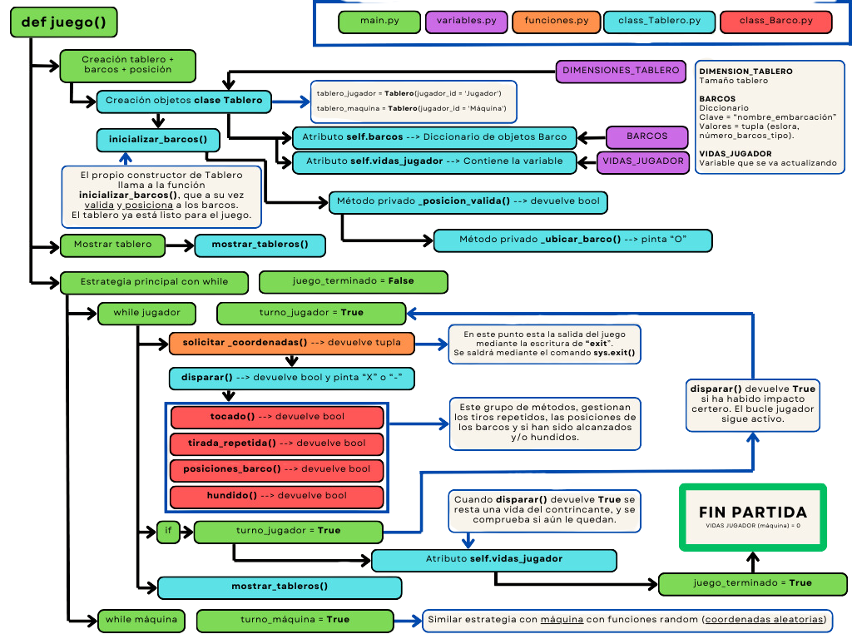
DIAGRAMA DE FLUJO

Slide 9

MUCHISIMAS GRACIAS POR LA ATENCIÓN

